Slide 1
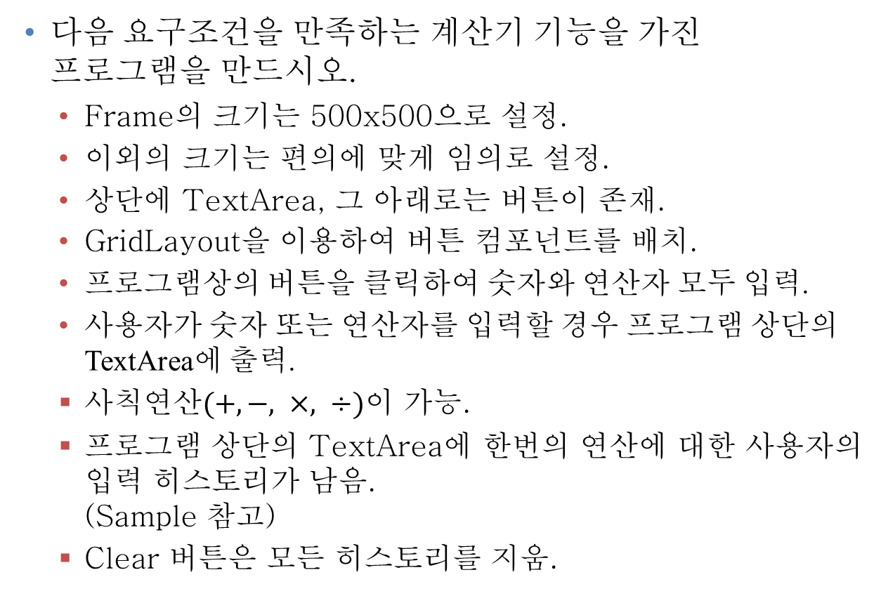
Homework
다음 요구조건을 만족하는 계산기 기능을 가진 프로그램을 만드시오.
Frame의 크기는 500x500으로 설정.
이외의 크기는 편의에 맞게 임의로 설정.
상단에 TextArea, 그 아래로는 버튼이 존재.
GridLayout을 이용하여 버튼 컴포넌트를 배치.
프로그램상의 버튼을 클릭하여 숫자와 연산자 모두 입력.
사용자가 숫자 또는 연산자를 입력할 경우 프로그램 상단의 TextArea에 출력.
$사칙연산(+, −, ×, ÷)$이 가능.
프로그램 상단의 TextArea에 한번의 연산에 대한 사용자의 입력 히스토리가 남음. (Sample 참고)
Clear 버튼은 모든 히스토리를 지움.

Slide 2
Homework
예외처리
피연산자가 없는 상태에서 연산자 입력 시, 일반 계산기와 같이 입력을 무시.
0으로 나누는 연산 발생 시 연산을 하지 않으며 “0으로 나눌 수 없습니다”를 TextArea에 출력
연산자를 연속하여 입력 시, 뒤이어 나오는 연산자로 적용. Ex) 사용자 입력 : 3+/--- 4 , TextArea : 3-4. 사용자 입력 : 3/*+/4, TextArea : 3/4
연산 결과는 정수 연산의 경우 정수로 출력하고, 실수 연산의 경우 실수로 출력
최대 입력 값 또는 연산의 결과 값은 2,000,000,000을 넘지 않음. 초과하는 입력 또는 연산 결과 발생 시 try-catch문을 통해 “값의 범위를 초과하였습니다”를 TextArea에 출력.

Slide 3
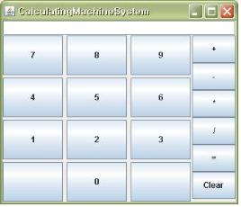
Sample
프로그램 시작 시 화면

Slide 4
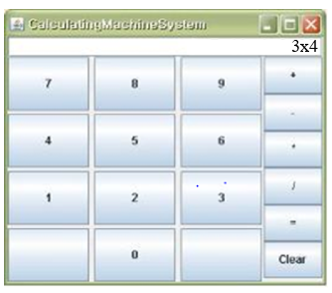
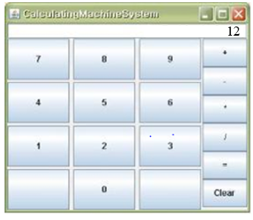
Sample
프로그램 시작 시 화면
입력을 받고 연산을 수행한 결과

Slide 5
Homework
과제 제출
제출 자료 : 프로젝트를 압축한 압축파일
이름 : 학번과 이름을 표기
Example : 12121212_홍길동.zip
과제 기간 : 5월 8일 ~ 5월 14일 오후 11:59
기간이 지난 후 제출된 과제의 경우 예외 없이 미제출 처리됨
과제 내용 관련 질문
LA : cho4036@gmail.com
과제 채점 및 점수 관련 질문
TA : eremo2002@naver.com

